Slide 1
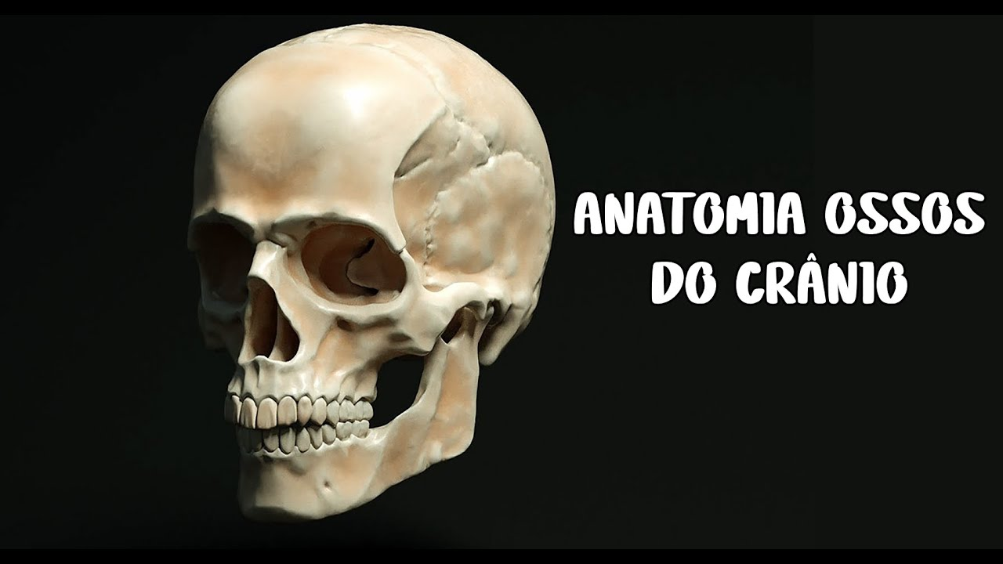
Скелет головы Кости мозгового и лицевого черепа.
Выполнила: Алиханова М.А.

Slide 2
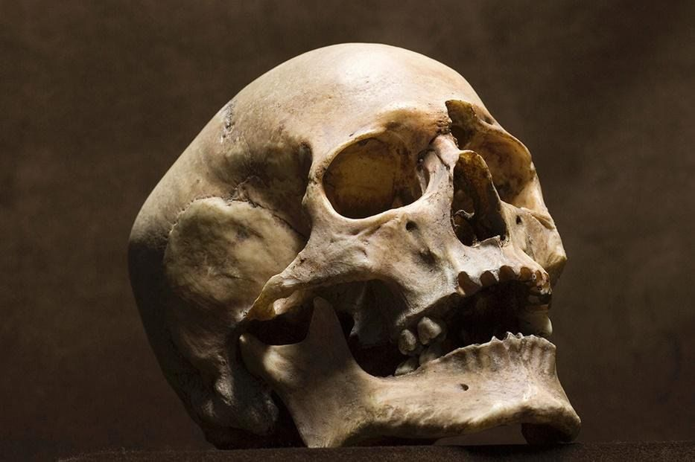
Скелет головы.
Затылочная кость, строение. Клиновидная кость, строение.
Лобная кость, строение. Решетчатая кость, строение.
Височная кость, строение. Теменная кость, строение.

Slide 3
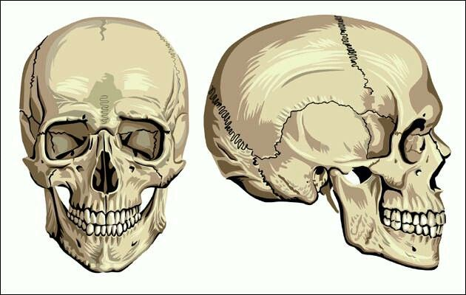
. Скелет головы называется черепом (cranium). Он представляет собой комплекс костей, прочно соединенных швами, служащий опорой и защитой некоторым органам. В полостях черепа расположены головной мозг, органы зрения, слуха, равновесия, обоняния, вкуса и начальные отделы пищеварительной и дыхательной систем.

Slide 4
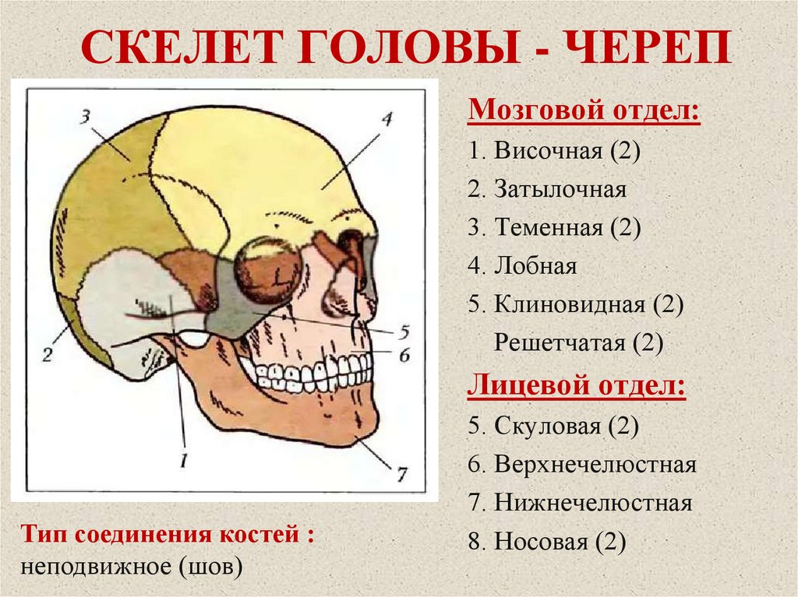
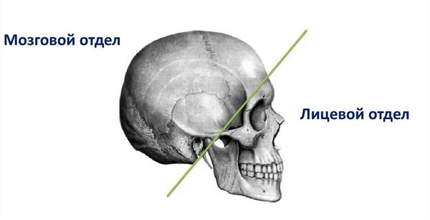
В зависимости от положения и происхождения все кости черепа делят на кости мозгового черепа и кости лицевого черепа.

Slide 5
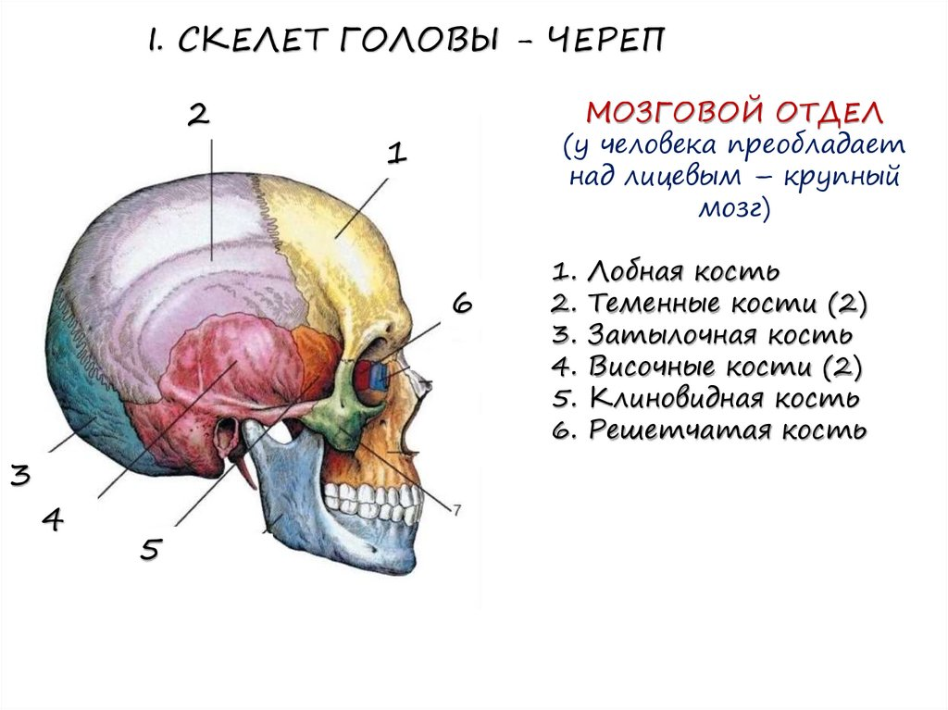
В состав мозгового черепа (cranium cerebrale) входят 8 костей, из которых две парные (височная и теменная) и четыре непарные (лобная, клиновидная, затылочная и решетчатая).

Slide 6
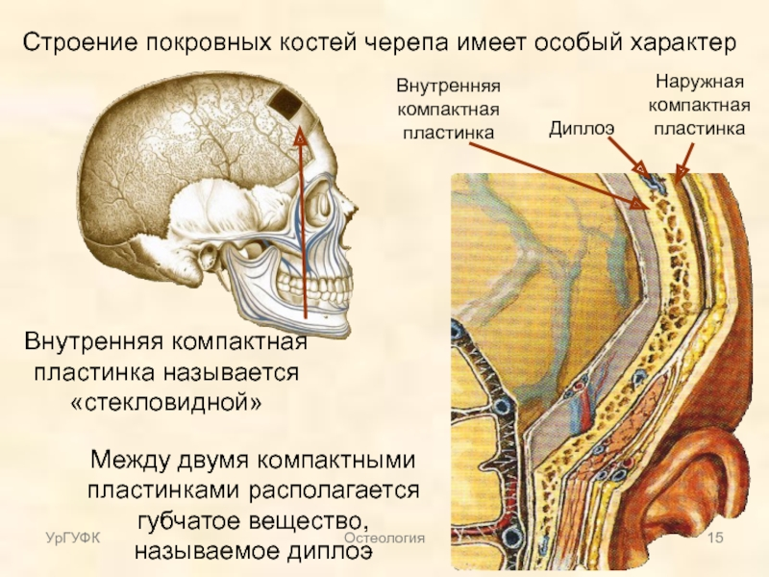
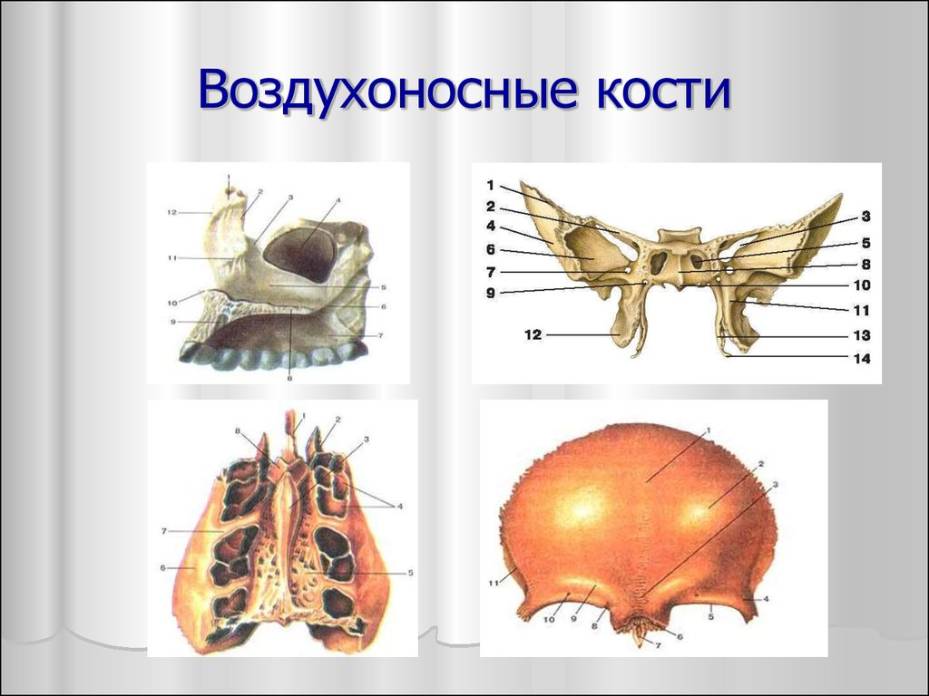
Все кости головы по форме плоские и состоят из двух пластинок компактного вещества, между которыми находится губчатое вещество с большим количеством венозных сплетений.
Наружная пластинка компактного вещества толстая, прочная, внутренняя – наоборот, тонкая и хрупкая. Поэтому при травмах головы она повреждается чаще, чем наружная пластинка.
Некоторые кости черепа имеют полости, содержащие воздух, - это воздухоносные кости.

Slide 7
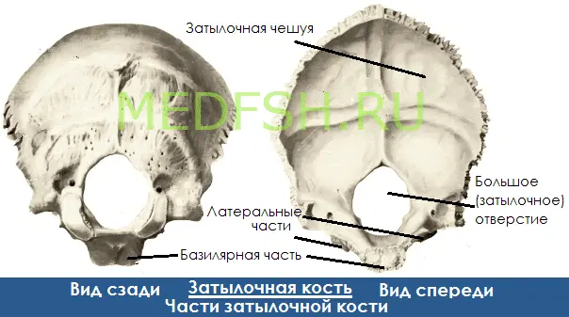
Затылочная кость (os occipitale) непарная, расположена в задненижнем отделе черепа. Состоит из четырех частей: базилярной, двух латеральных и чешуи, расположенных вокруг большого затылочного отверстия, посредством которого полость черепа сообщается с позвоночным каналом.

Slide 8
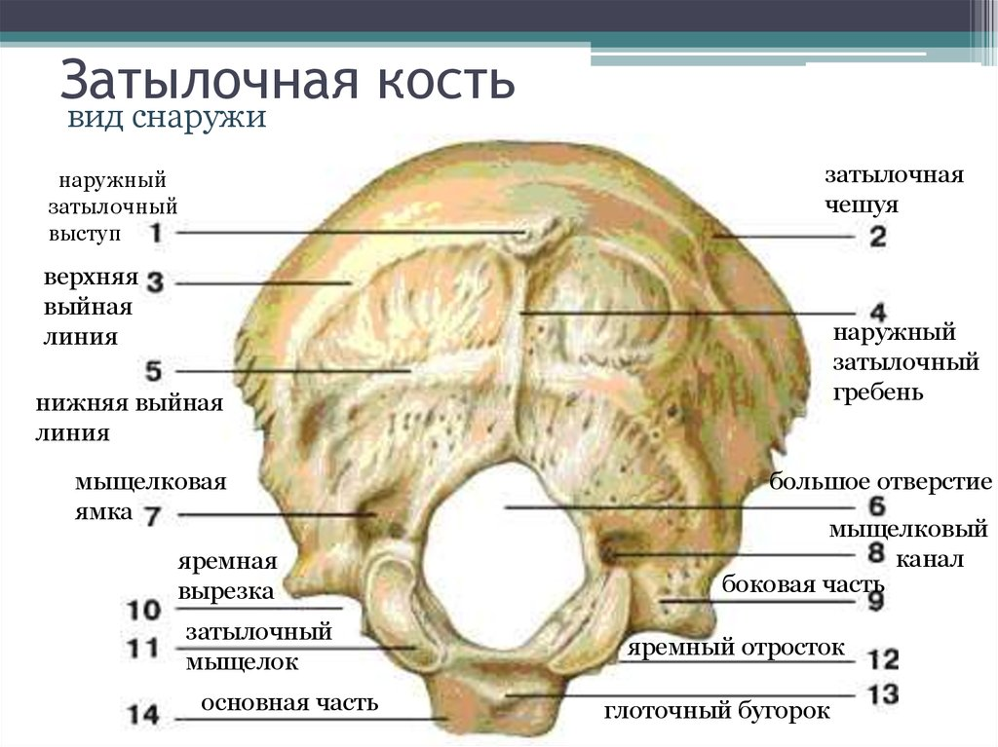
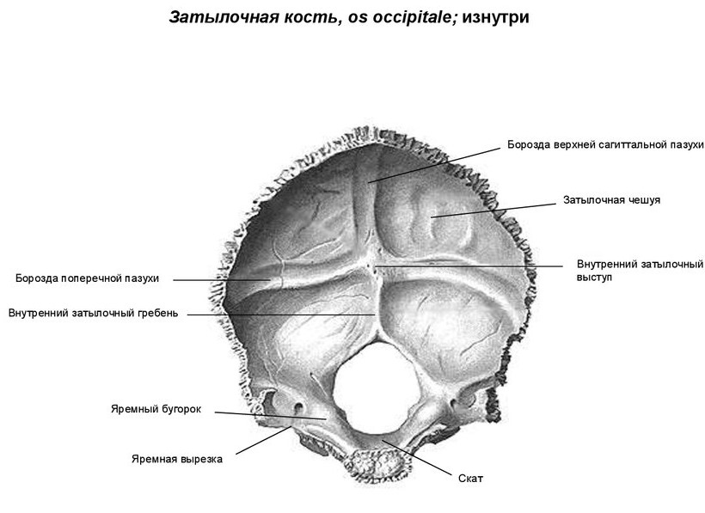
Базилярная часть затылочной кости вместе с телом клиновидной кости образует скат – опору для продолговатого мозга и моста. На наружной нижней поверхности выделяется глоточный бугорок. На нижней поверхности каждой из латеральных частей имеется затылочный мыщелок для сочленения с первым шейным позвонком. Позади мыщелка расположена мыщелковая ямка. В основании каждого мыщелка проходит канал подъязычного нерва.

Slide 9
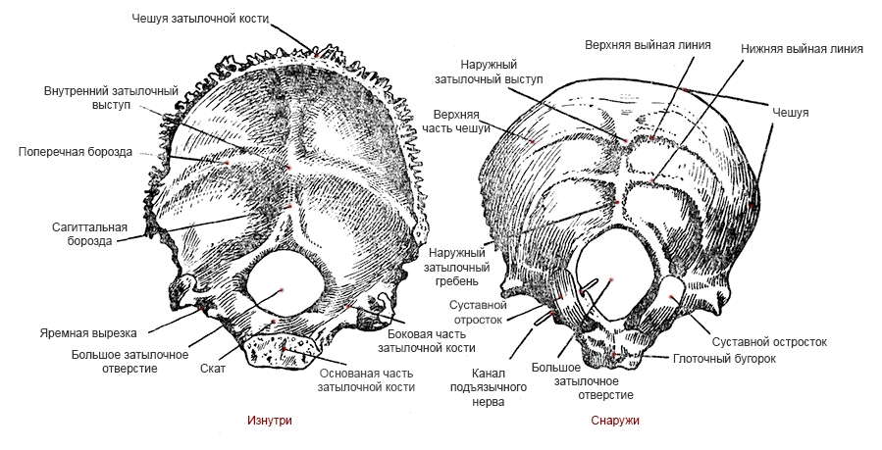
На переднем крае латеральной части имеется яремная вырезка, ограниченная яремным отростком. Затылочная чешуя участвует в образовании свода черепа. В центре внутренней поверхности ее находится крестообразное возвышение – внутренний затылочный выступ. Книзу от него до большого затылочного отверстия тянется внутренний затылочный гребень, вверху проходит борозда сагиттального синуса, по бокам отходит борозда поперечного синуса. На наружной поверхности затылочной чешуи выделяется наружный затылочный выступ, от которого книзу тянется наружный затылочный гребень, а в стороны направляются верхние и нижние выйные (шейные) линии.

Slide 10
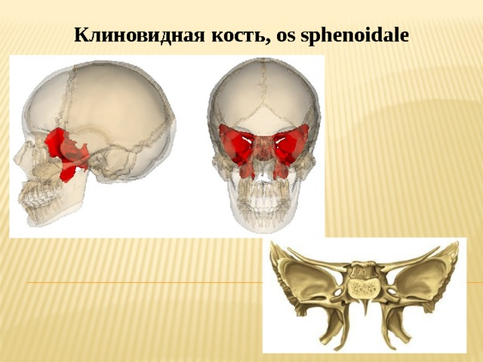
Клиновидная кость (os sphenoidale) непарная, расположена между затылочной и лобной костями в основании черепа. Кость воздухоносная, по форме напоминает бабочку. Состоит из тела и трех парных отростков: больших крыльев, малых крыльев и крыловидных отростков.

Slide 11
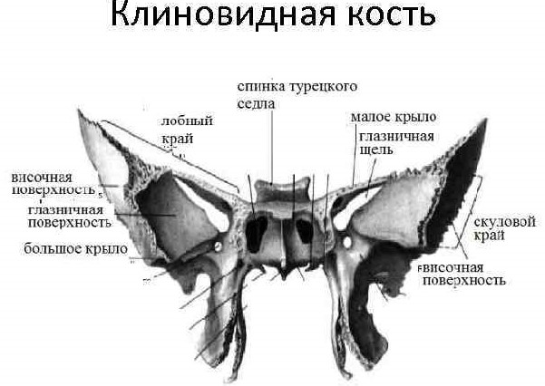
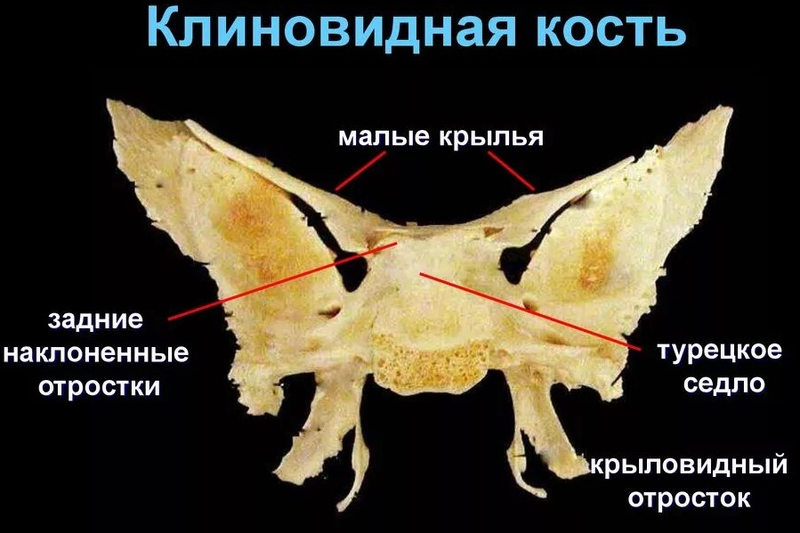
Верхняя часть тела называется турецким седлом, в центре которого имеется гипофизарная ямка, где размещается железа внутренней секреции – гипофиз. Турецкое седло ограничивает сзади спинка седла, спереди – бугорок седла.
Внутри тела имеется воздухоносная клиновидная пазуха, сообщающаяся с полостью носа. Впереди от тела клиновидной кости отходит клиновидный гребень, по обеим сторонам от которого имеются отверстия – апертуры клиновидной пазухи.

Slide 12
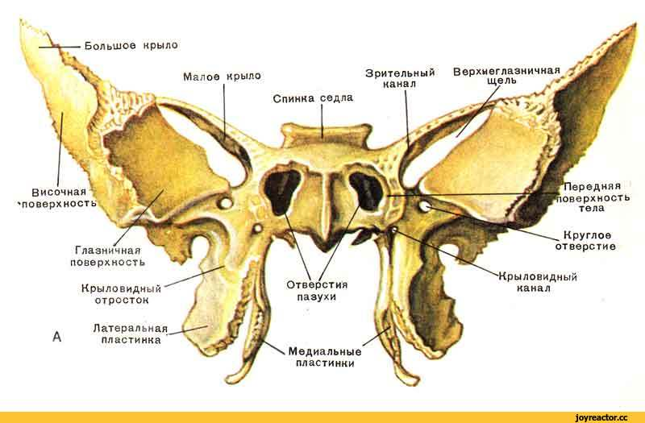
Крыловидные отростки отходят от тела клиновидной кости и состоят из медиальной и латеральной пластинок. Они служат для фиксации жевательных мышц. В основании отростков проходит узкий крыловидный канал.
В основании малых крыльев находится зрительный канал. Малые крылья отделены от больших крыльев верхней глазничной щелью. У основания больших крыльев имеются три отверстия: круглое, овальное, остистое, служащие для прохождения нервов и кровеносных сосудов.

Slide 13
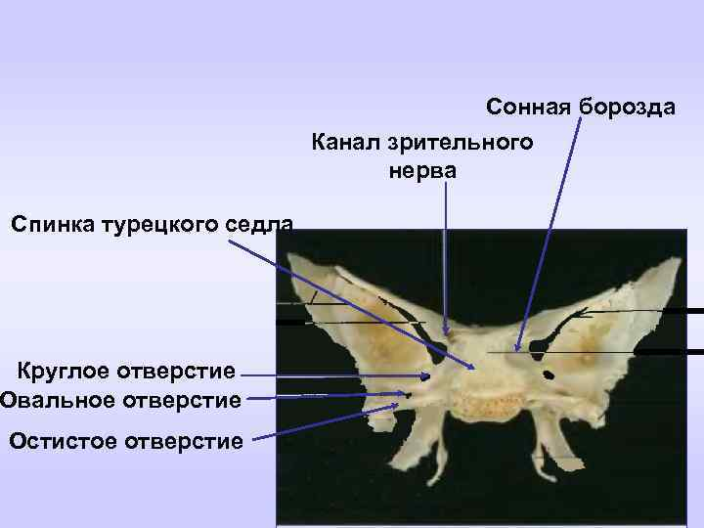

Slide 14
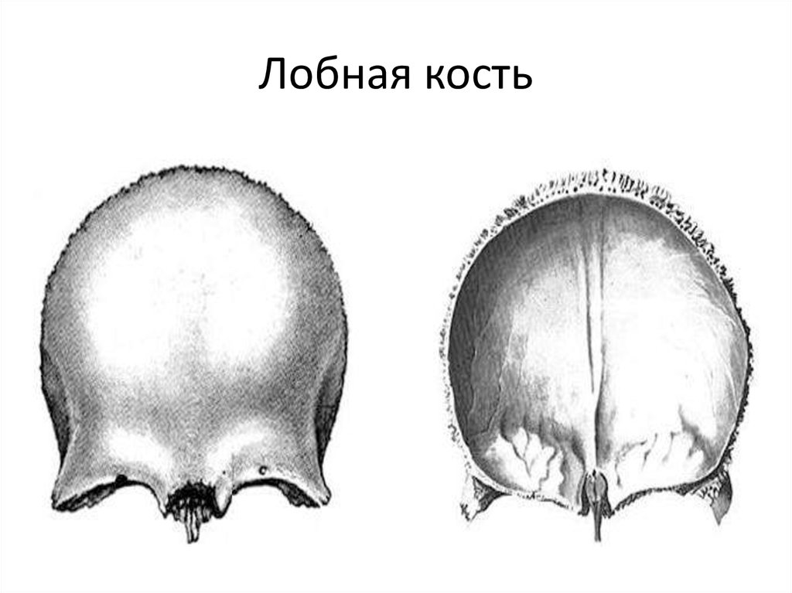
Лобная кость (os frontale) располагается кпереди от теменных костей. Внутри кости расположена воздухоносная пазуха, сообщающаяся с полостью носа, поэтому лобная кость относится к воздухоносным костям.

Slide 15
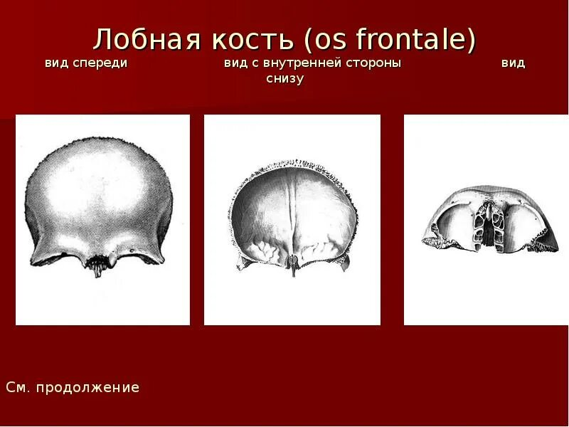

Slide 16
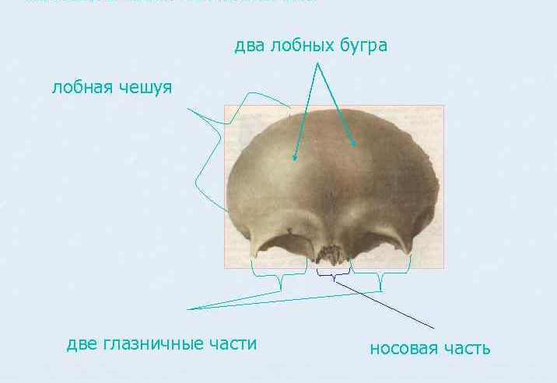
Состоит из лобной чешуи,
двух глазничных частей и носовой части.

Slide 17
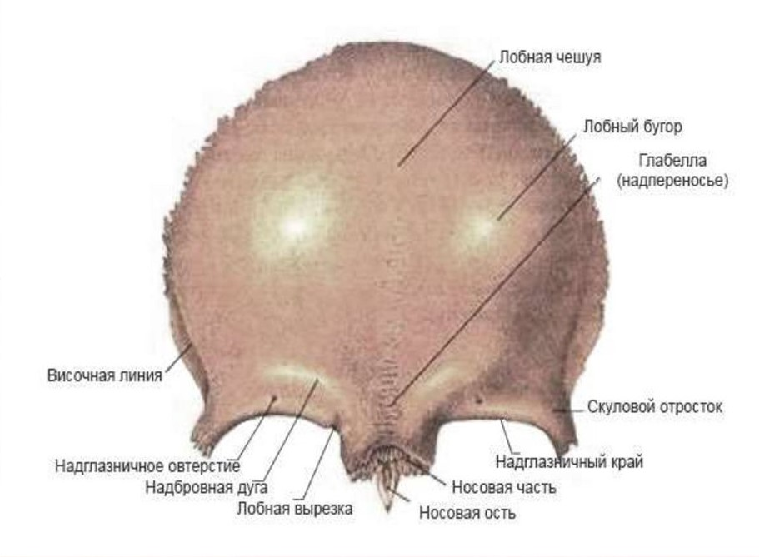
Лобная чешуя участвует в образовании свода черепа. На ее наружной поверхности заметны парные выступы – лобные бугры, ниже которых расположены надбровные дуги. Плоская площадка между надбровными дугами называется глабелла или надпереносье. Лобная чешуя отделена от глазничной части острым надглазничным краем, который латерально заканчивается скуловым отростком. Скуловой отросток соединяется со скуловой костью.

Slide 18
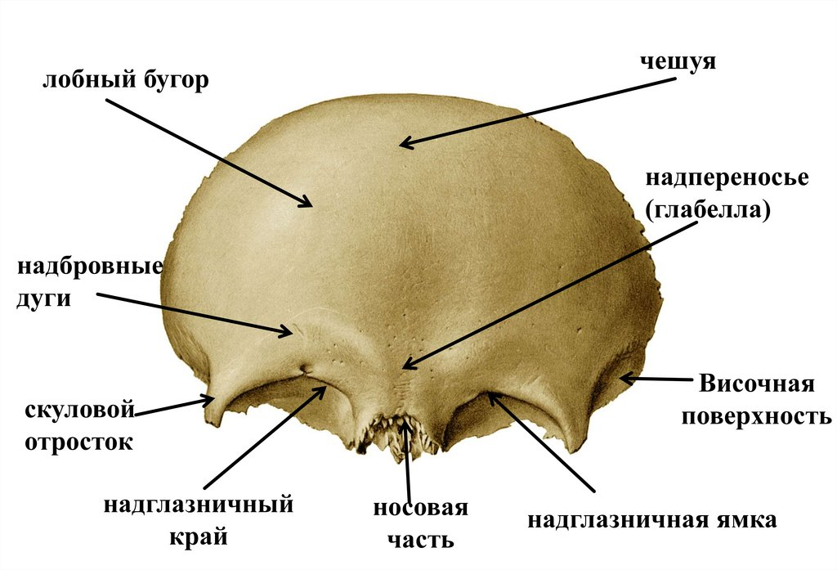
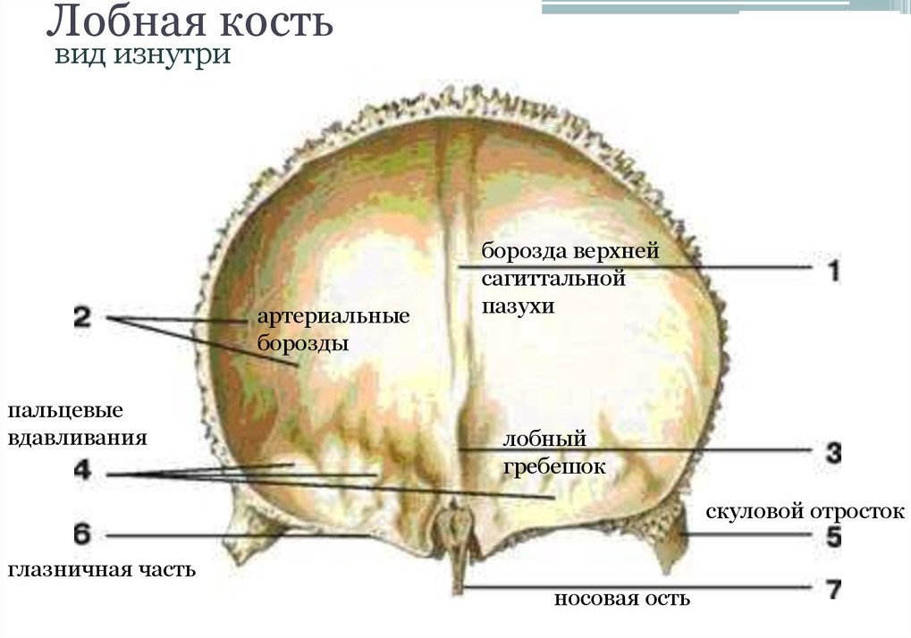
Глазничные части лобной кости имеют вид тонких пластинок; участвуют в образовании верхней стенки глазницы (нижней поверхностью) и в образовании передней черепной ямки (внутренней поверхностью).
Носовая часть в виде подковы ограничивает решетчатую вырезку лобной кости и является местом соединения лобной кости с носовыми костями и лобными отростками верхних челюстей. По бокам от носовой ости располагаются апертуры лобных пазух.

Slide 19
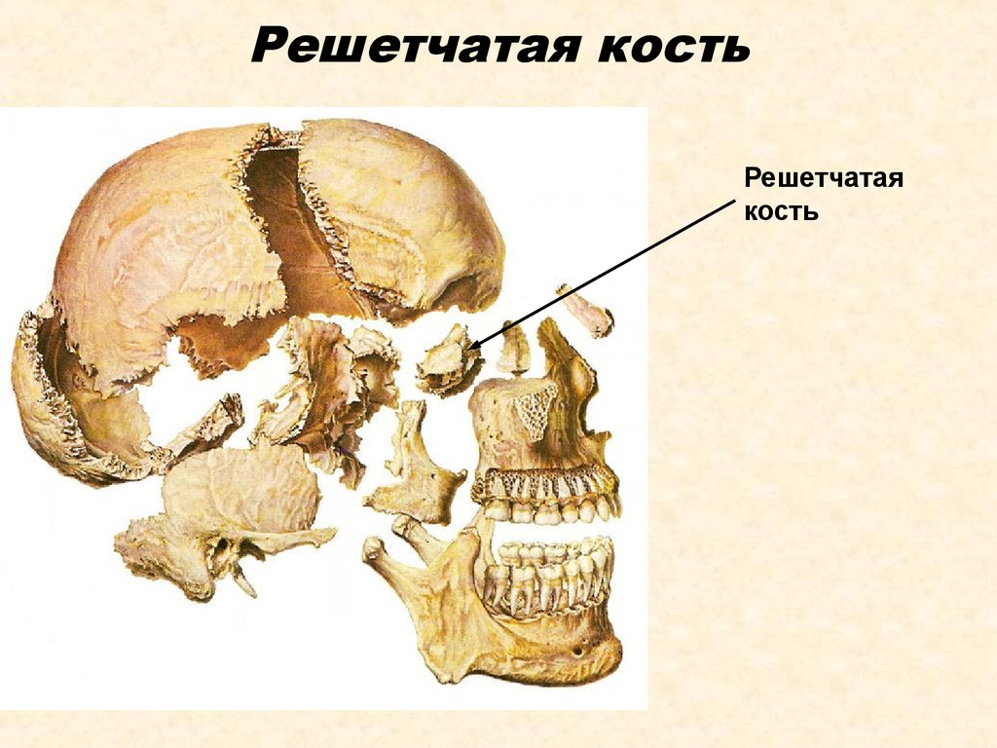
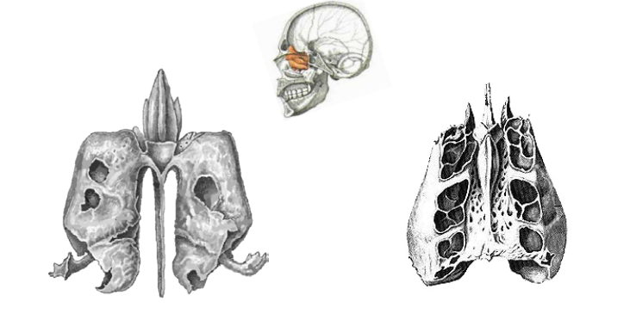
Решетчатая кость (os ethmoidale) участвует в образовании передней черепной ямки основания черепа, стенок полости носа и глазниц. Лежит в глубине черепа, кпереди от клиновидной кости.

Slide 20
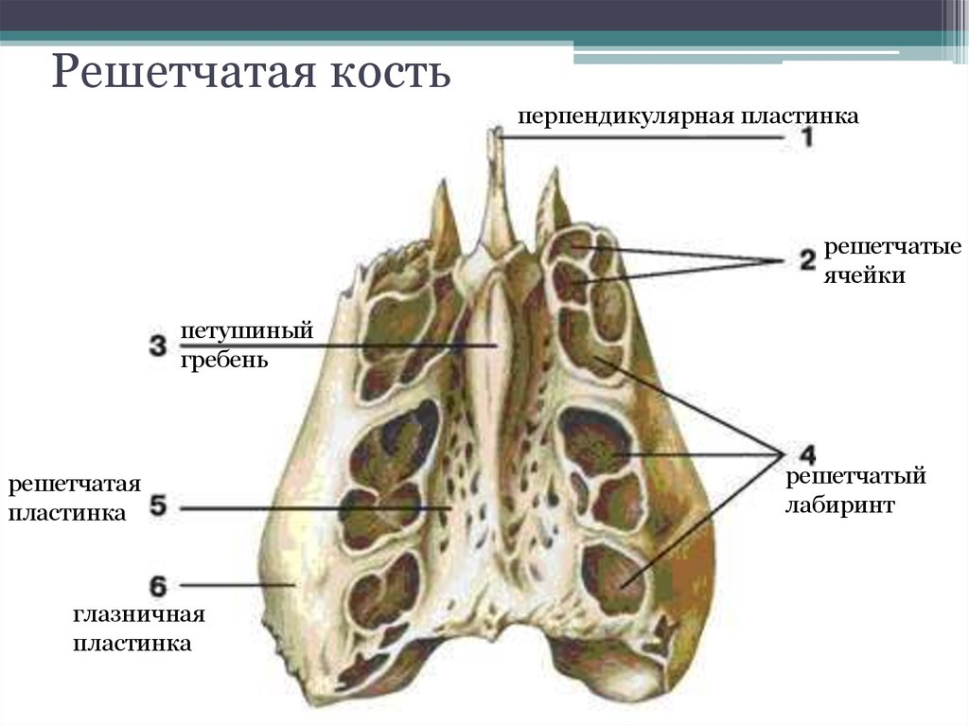
Состоит из горизонтальной решетчатой пластинки, двух лабиринтов и перпендикулярной пластинки.
Горизонтально расположенная решетчатая пластинка имеет большое количество отверстий, над ней возвышается петушиный гребень. Книзу от решетчатой пластинки отходит перпендикулярная пластинка, которая, соединяясь с сошником, участвует в образовании перегородки полости носа.

Slide 21
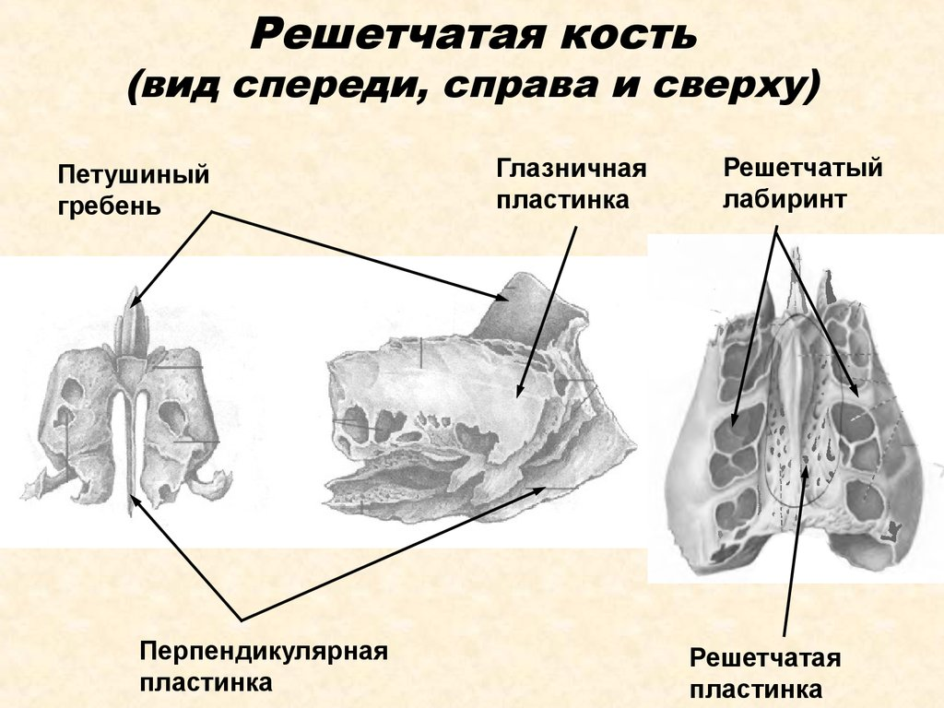
По бокам от перпендикулярной пластинки располагаются решетчатые лабиринты. Они состоят из большого количества воздухоносных ячеек, сообщающихся с полостью носа. На внутренней поверхности лабиринтов имеются верхняя и средняя носовые раковины. Обращенная в полость глазницы боковая костная пластинка решетчатой кости называется глазничной пластинкой.

Slide 22
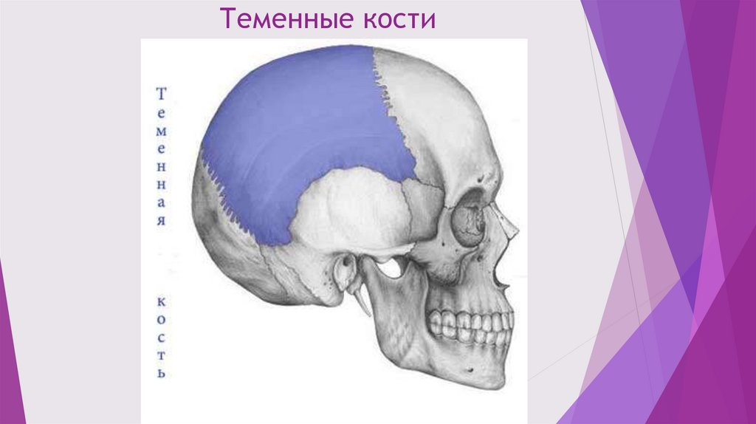
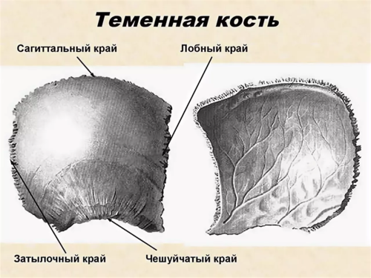
Теменная кость (os parietale) имеет вид четырехугольной пластинки.
В ней различают две поверхности: наружную и внутреннюю, четыре края, с помощью которых теменная кость соединяется с другими костями мозгового черепа и образует свод, и четыре угла.

Slide 23
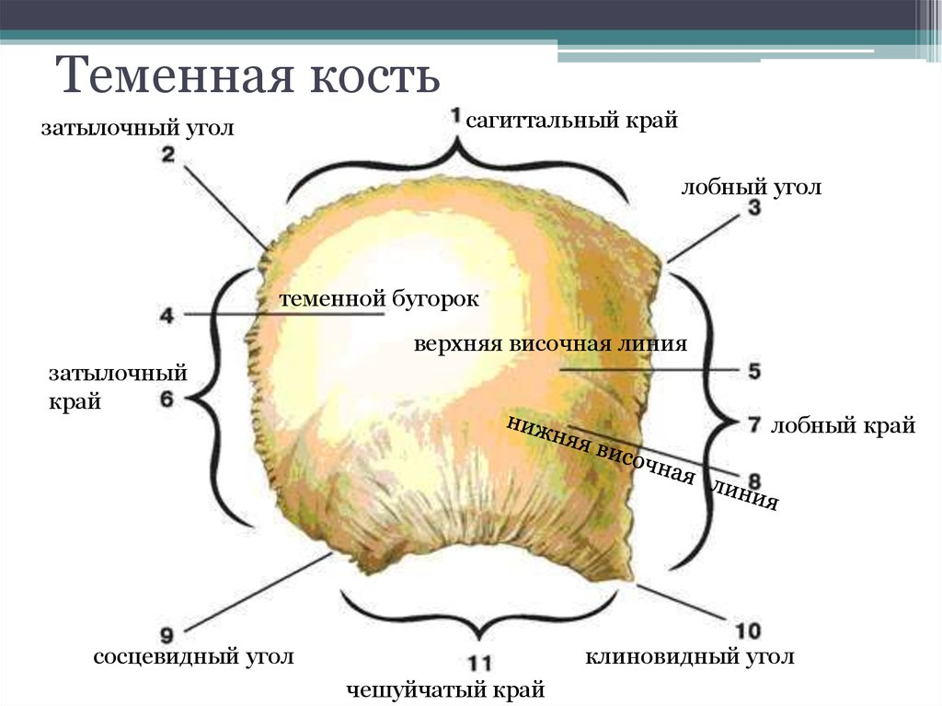
На наружной выпуклой поверхности хорошо выражен теменной бугор, а также видны верхняя и нижняя височные линии. По теменным буграм определяют ширину черепа. Верхний сагиттальный край зазубрен и соединяется с теменной костью противоположной стороны. Передний лобный край соединяется с лобной костью, задний затылочный край – с затылочной костью. На нижний край теменной кости в виде черепицы накладывается чешуя височной кости, поэтому он называется чешуйчатым.

Slide 24
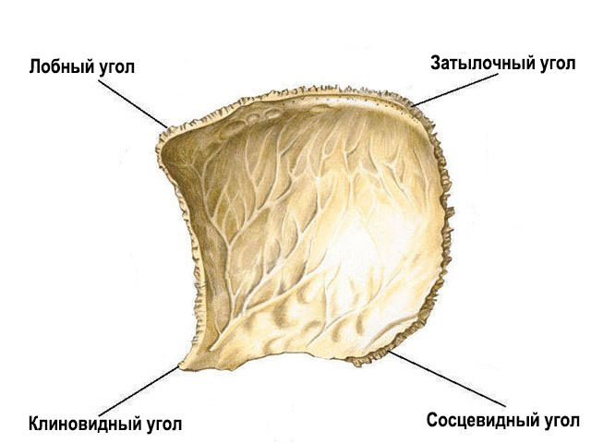
Передневерхний угол теменной кости называется лобным, передненижний – клиновидным, задневерхний – затылочным, задненижний – сосцевидным.
Вдоль сагиттального края по внутренней поверхности проходит сагиттальная борозда. На внутренней поверхности сосцевидного угла находится борозда сигмовидного синуса.

Slide 25
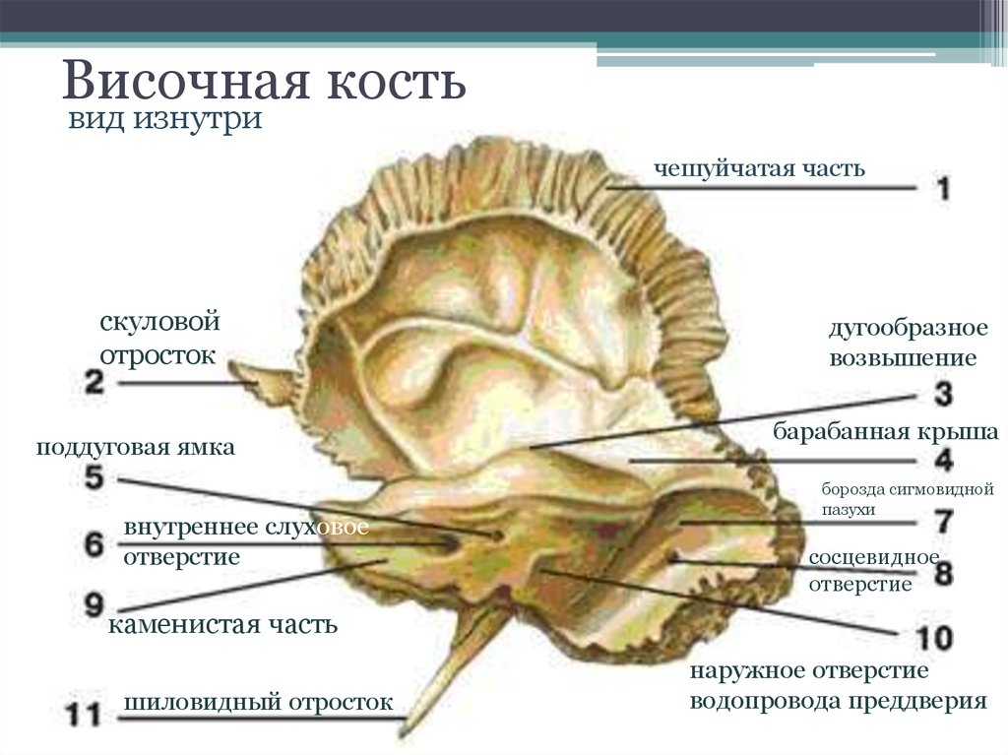
Височная кость (os temporale) парная, участвует в образовании основания черепа и боковых участков свода черепа, является вместилищем для органа слуха и равновесия, в ее каналах проходят сосуды и нервы. Соединяется с клиновидной, затылочной и теменной костями. Состоит из трех частей: пирамиды (каменистой части), барабанной и чешуйчатой части.

Slide 26
ЛИЦЕВОЙ ЧЕРЕП. СОЕДИНЕНИЕ КОСТЕЙ ЧЕРЕПА.

Slide 27
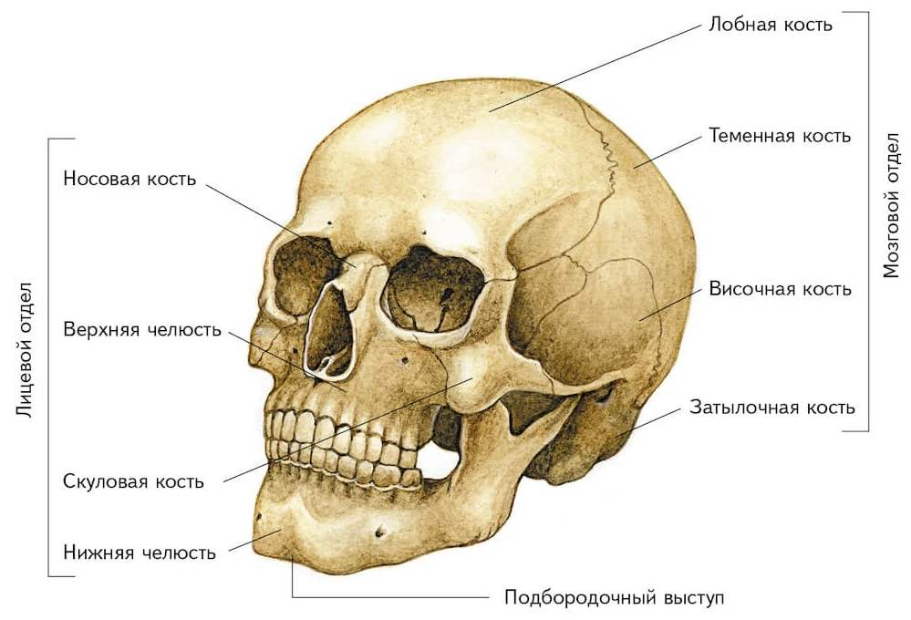
Кости лицевого черепа.
Соединение костей черепа.
Череп как целое.
Возрастные особенности черепа.

Slide 28
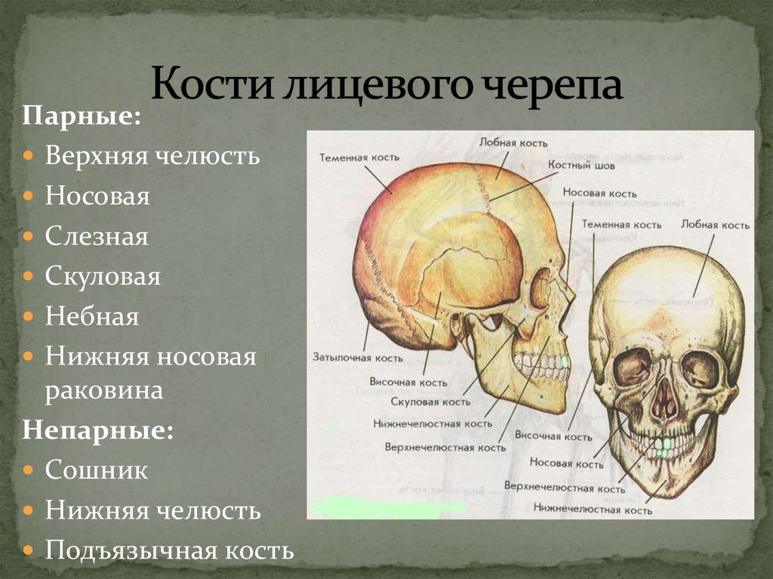
Лицевой череп располагается под мозговым черепом. Он представляет собой костную основу лица и начальных отделов пищеварительных и дыхательных путей. К костям лицевого черепа прикрепляются мимические и жевательные мышцы. В состав лицевого черепа входит 15 костей, из которых 6 парных: верхняя челюсть, скуловая, носовая, слезная, небная, нижняя носовая раковина и 3 непарные: нижняя челюсть, сошник и подъязычная кость.

Slide 29
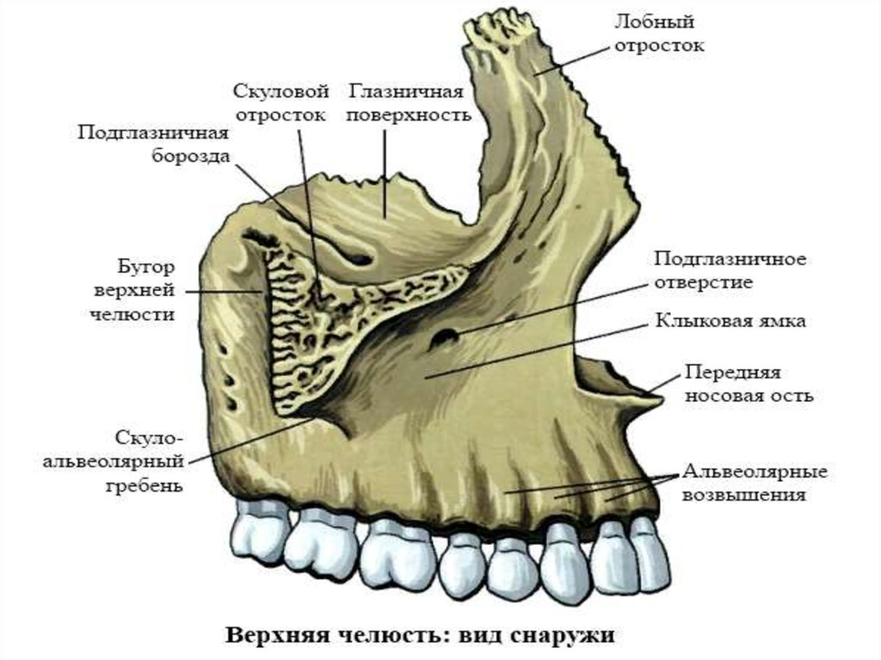
Верхняя челюсть (maxilla) участвует в образовании стенок полости носа, рта и глазницы. Состоит из тела и четырех отростков: лобного, скулового, небного и альвеолярного.

Slide 30
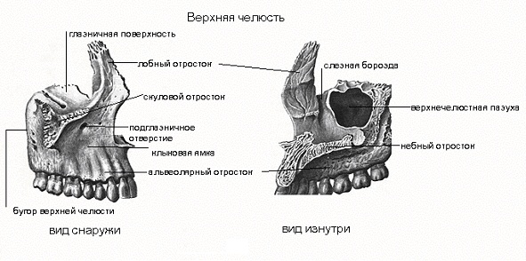
На теле верхней челюсти различают четыре поверхности: глазничную, переднюю, подвисочную и носовую. По глазничной поверхности проходит подглазничная борозда, переходящая в подглазничный канал, который заканчивается на передней поверхности подглазничным отверстием. На передней поверхности тела имеется небольшое углубление – клыковая ямка.

Slide 31
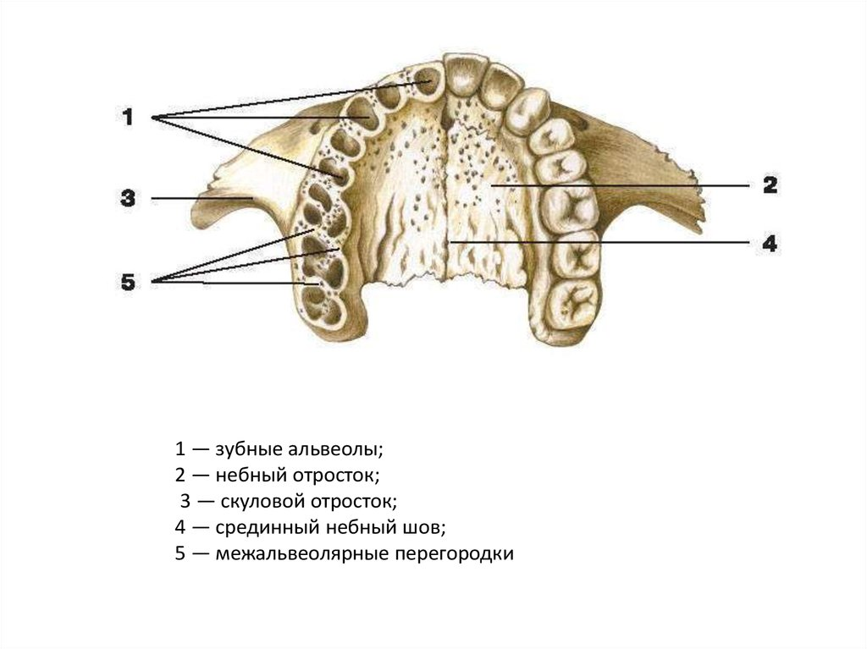
На подвисочной поверхности видны бугор верхней челюсти и альвеолярные отверстия, через которые к задним верхним зубам подходят сосуды и нервы. Лобный и скуловой отростки соединяются с одноименными костями. Небный отросток участвует в образовании твердого неба. Альвеолярный отросток на свободном нижнем крае содержит зубные альвеолы – ямки для восьми зубов.

Slide 32
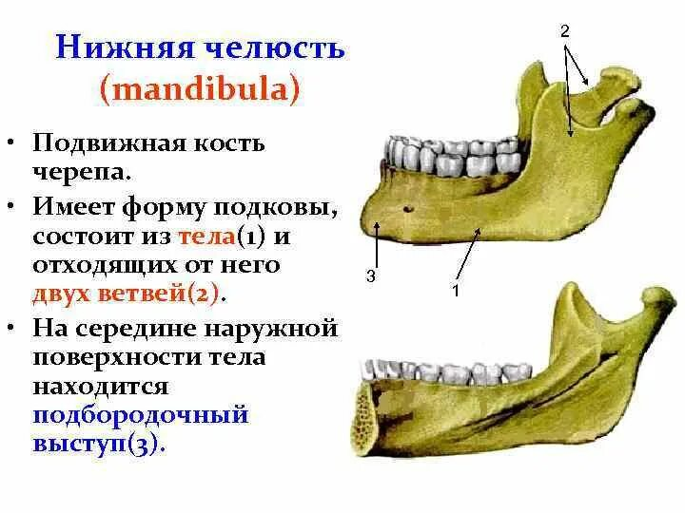
Нижняя челюсть (mandibula) единственная подвижная кость черепа. Развивается из двух половин, которые срастаются на первом году жизни ребенка. Состоит из тела и двух ветвей.
На наружной поверхности тела выступает посередине подбородочный выступ с хорошо заметными подбородочными бугорками.

Slide 33
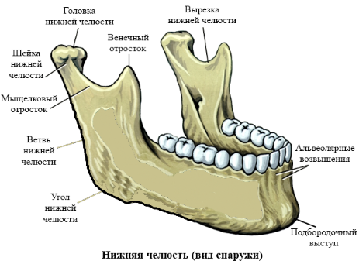
На верхнем крае, называемом альвеолярной дугой, расположены зубные альвеолы для 16 зубов, разделенные межальвеолярными перегородками.
Нижний край массивный, называется основанием нижней челюсти.
От задних концов тела поднимаются вверх ветви нижней челюсти. Место перехода тела в ветвь называется углом нижней челюсти. Верхний конец ветви раздвоен.
Кпереди от вырезки расположен венечный отросток, позади нее – мыщелковый отросток, который участвует в образовании височно-нижнечелюстного сустава.

Slide 34
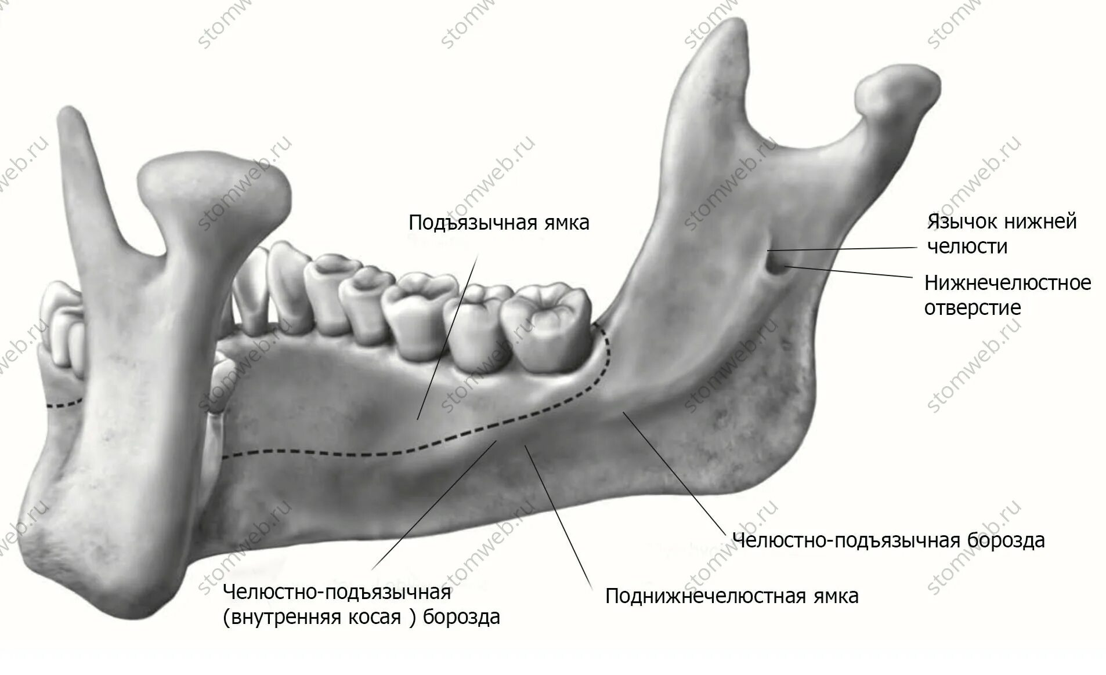
На внутренней поверхности посередине выступает подбородочная ость, латеральнее ее расположена подъязычная ямка.
На внутренней поверхности каждой ветви имеется нижнечелюстное отверстие, ведущее в одноименный канал тела кости, который открывается на наружной поверхности подбородочным отверстием (в нем проходит нижний альвеолярный нерв, артерия и вена).

Slide 35
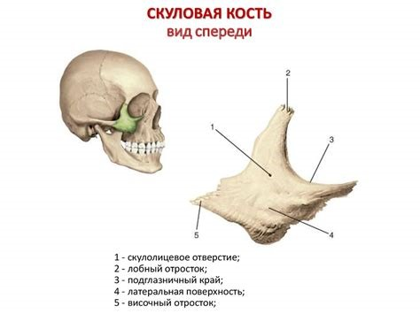
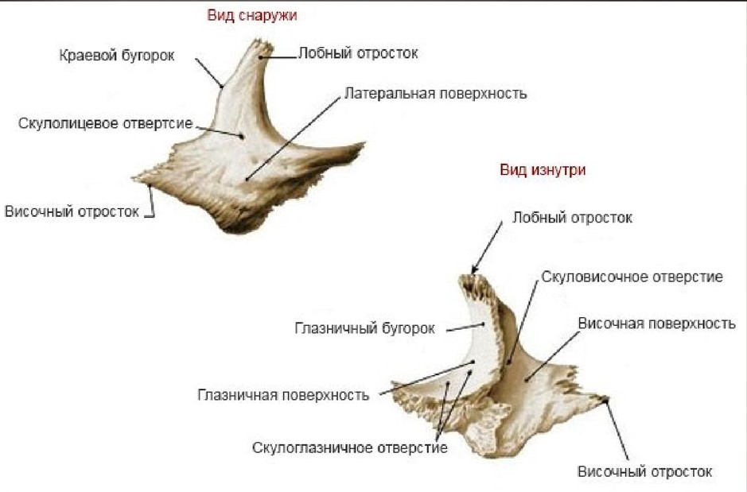
Скуловая кость (os zygomaticum) парная, своими размерами определяет ширину и форму лица. Имеет височный и лобный отростки, латеральную, височную и глазничную поверхности. Вместе со скуловым отростком височной кости участвует в образовании скуловой дуги.

Slide 36
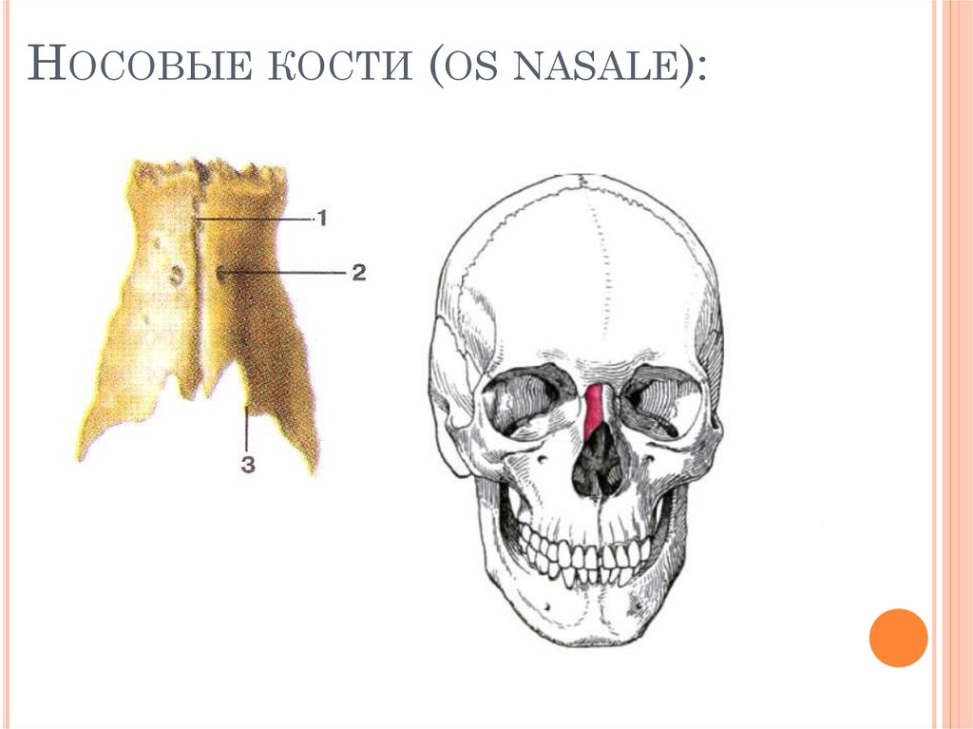
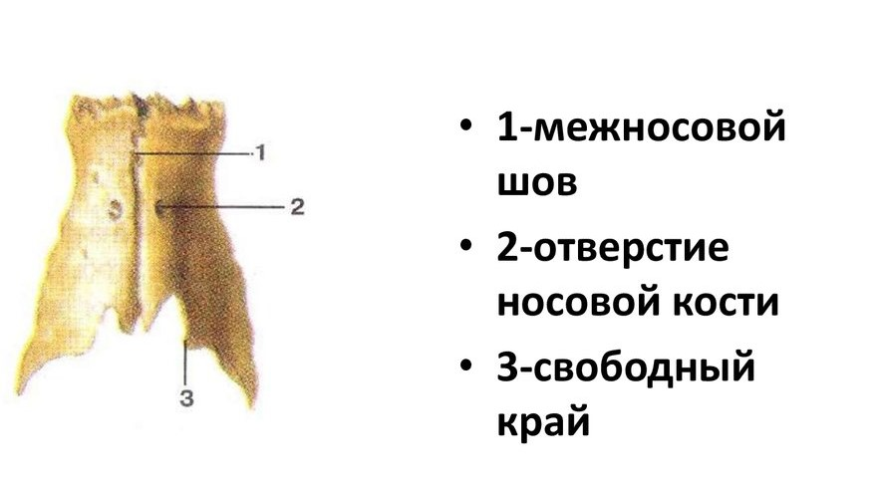
Носовая кость (os nasale) парная, примыкает к лобной кости и лобному отростку верхней челюсти, участвует в образовании спинки носа вместе с костью противоположной стороны.

Slide 37
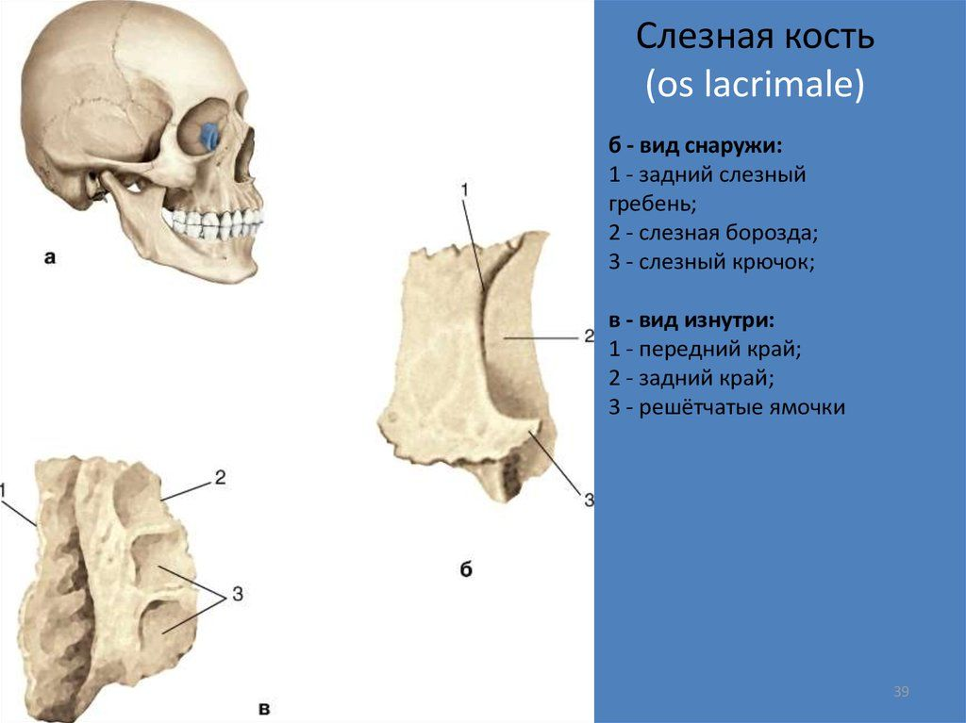
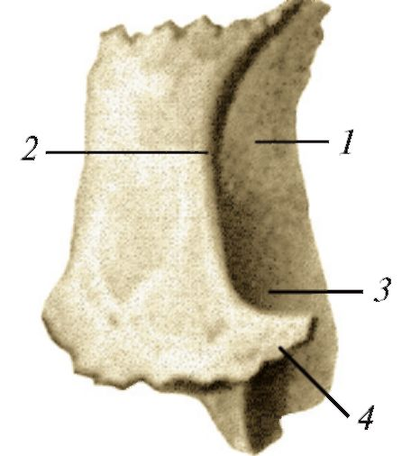
Слезная кость (os lacrimale) парная, маленькая, расположена на медиальной стенке глазницы. Имеет слезную борозду и гребень. Участвует в образовании носослезного канала и ямки слезного мешка.

Slide 38
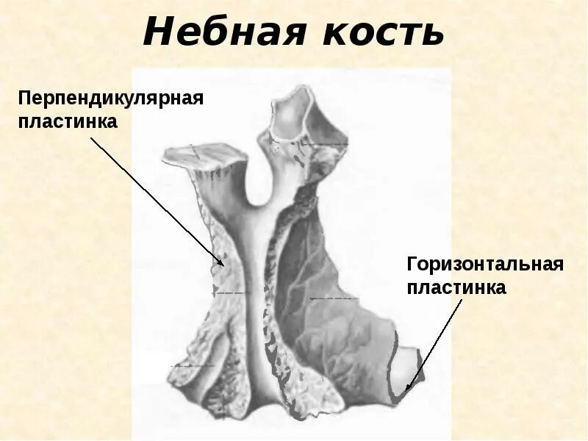
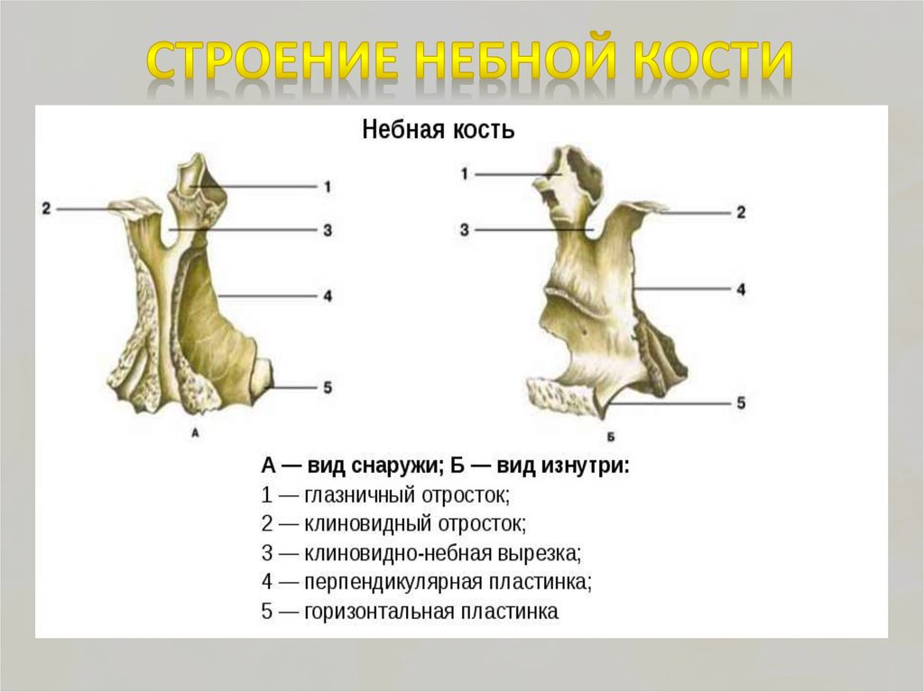
Небная кость (os palatinum) парная, состоит из двух пластинок: горизонтальной и перпендикулярной (вертикальной). Горизонтальная пластинка участвует в образовании твердого неба, а перпендикулярная – в образовании латеральной стенки полости носа.

Slide 39
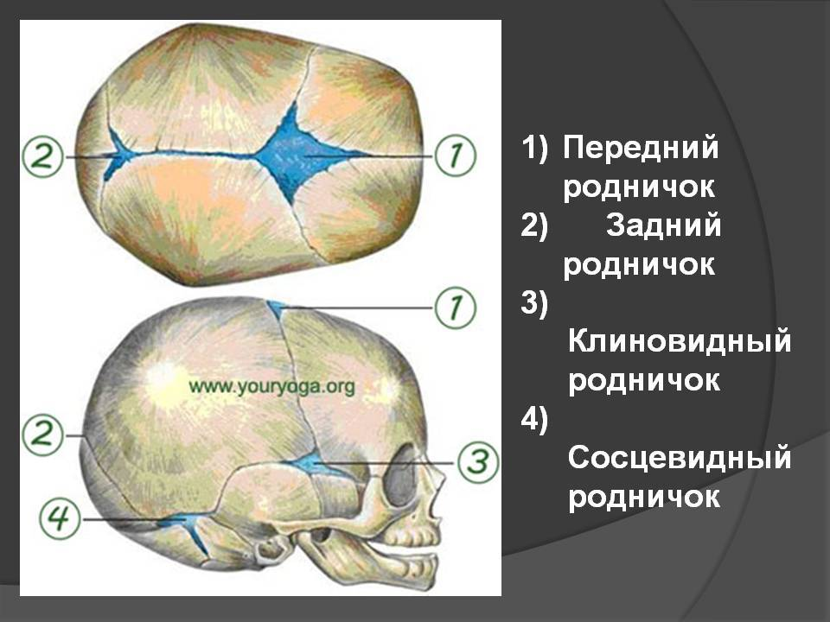
Череп имеет возрастные особенности. Особенностями черепа новорожденного и ребенка грудного возраста являются:
1) наличие родничков – остатков перепончатого черепа. Различают передний (лобный) родничок – зарастает на втором году жизни, задний (затылочный) родничок – зарастает к полутора-двум месяцам, парные боковые: клиновидный и сосцевидный роднички – зарастают на втором-третьем месяце жизни;
2) отсутствие швов между костями свода черепа, только на третьем месяце жизни у костей начинается развитие зубцов, формирующих зубчатые швы;
3) хорошо выражены бугры лобной и теменной костей, поэтому при рассматривании черепа сверху он кажется четырехугольным;
4) отсутствие зубов, надбровных дуг, воздухоносных пазух, малая выраженность отростков.

